Slide 1
人类的“老师”

Slide 2
问：人类在飞行设计、轮船设计、建筑设计三个方面怎样向生物学习的？

Slide 3
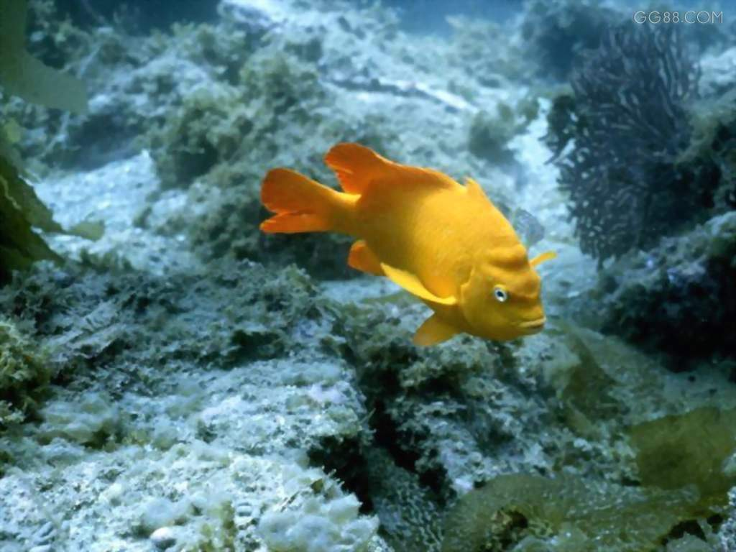

Slide 4
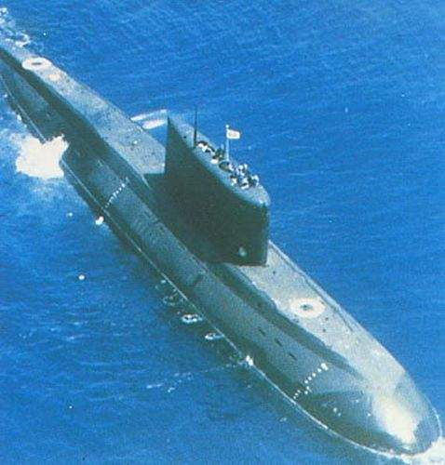

Slide 5
科学家从鱼儿在水中自由升降的现象中得到启示，发明了潜水艇。

Slide 6
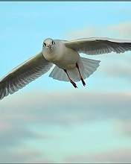

Slide 7
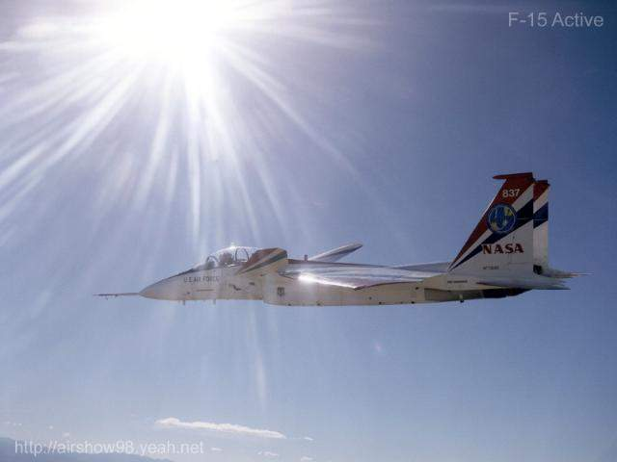

Slide 8
科学家认真研究鸟儿飞行的原理，发明了飞机。

Slide 9
从蜻蜓那找到防止机毁人亡的方法。
研究苍蝇、蚊子、蜜蜂等动物的飞行特点，造出了许多具有各种优良性能的新式飞机。

Slide 10
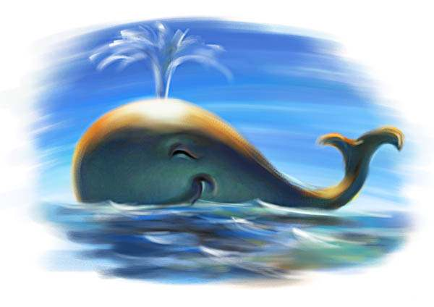

Slide 11
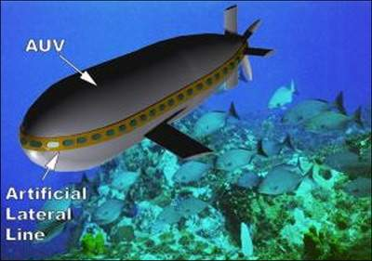

Slide 12
工程师模仿鲸的形体，改进了船体的设计，大大提高了轮船的航行速度。

Slide 13
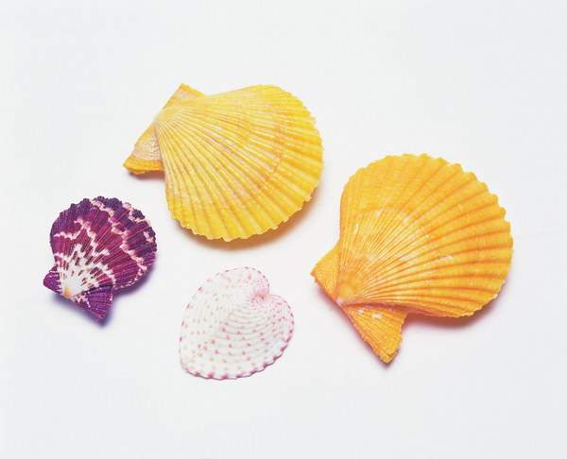

Slide 14
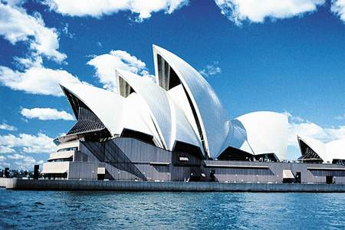

Slide 15
建筑师根据“薄壳结构”的特点，设计出许多既轻便又省料的建筑物。

Slide 16
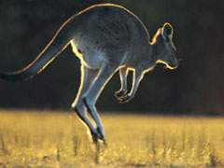

Slide 17
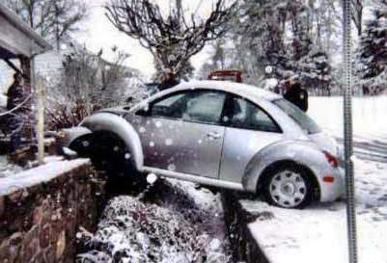

Slide 18
人们模仿袋鼠造出了会跳跃的越野汽车。

Slide 19
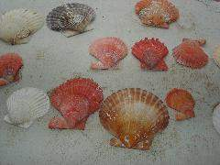

Slide 20
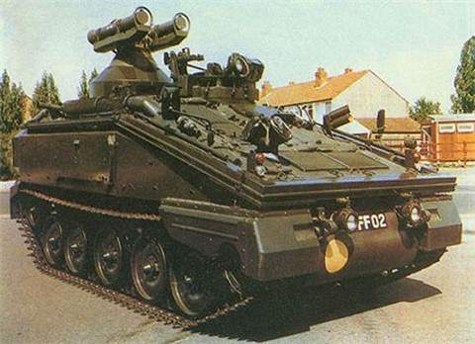

Slide 21
人们模仿某些贝壳制成了外壳坚固的坦克。

Slide 22
自然界中可以充当人类“老师”的生物只有这些吗？你是从文中哪看出来的？
自然界中可以充当人类“老师”的生物你还知道哪些？

Slide 23
自然界的种种生物真是人类的好“老师”啊！

